Slide 1
豆瓣高分电影爬取

Slide 2
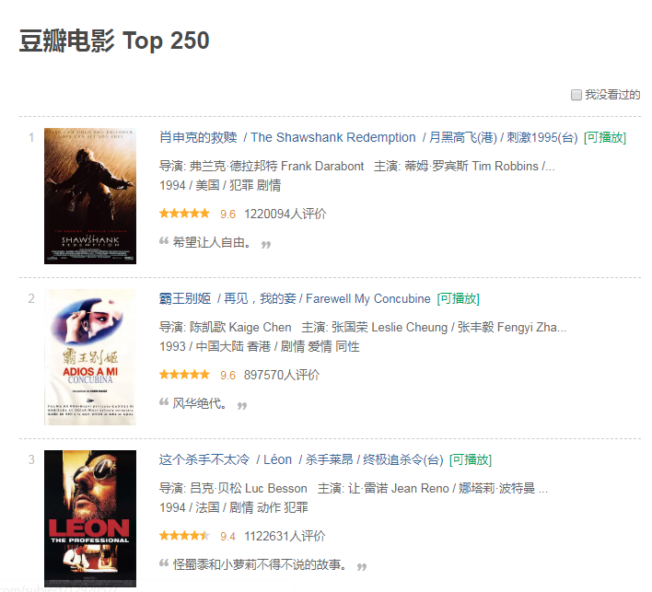
任务介绍
需求分析
爬取豆瓣电影Top250的基本信息，包括电影的名称、豆瓣评分、评价数、电影概况、电影链接等。
https://movie.douban.com/top250

Slide 3
爬虫初识
什么是爬虫
网络爬虫，是一种按照一定规则，自动抓取互联网信息的程序或者脚本。由于互联网数据的多样性和资源的有限性，根据用户需求定向抓取相关网页并分析已成为如今主流的爬取策略。
爬虫可以做什么
你可以爬取妹子的图片，爬取自己想看的视频等等，只要你能通过浏览器访问的数据都可以通过爬虫获取。
爬虫的本质是什么
模拟浏览器打开网页，获取网页中我们想要的那部分数据。

Slide 4
基本流程
准备工作
通过浏览器查看分析目标网页，学习编程基础规范。
获取数据
通过HTTP库向目标站点发起请求，请求可以包含额外的header等信息，如果服务器能正常响应，会得到一个Response，便是所要获取的页面内容。
解析内容
得到的内容可能是HTML、json等格式，可以用页面解析库、正则表达式等进行解析。
保存数据
保存形式多样，可以存为文本，也可以保存到数据库，或者保存特定格式的文件。

Slide 5
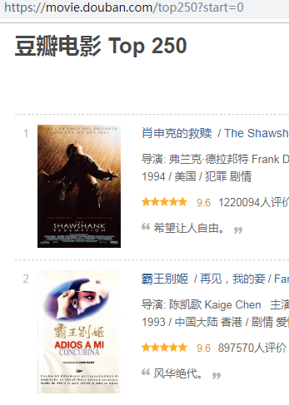
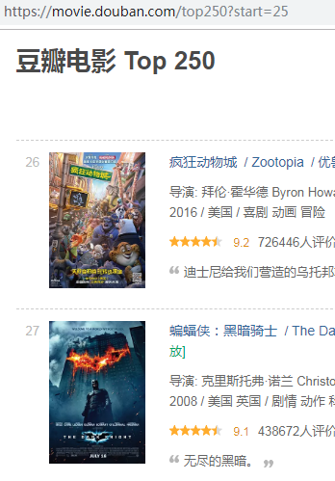
分析页面
URL分析
✓ 页面包括250条电影数据，分10页，每页25条
✓ 每页的URL的不同之处：最后的数值 = (页数 - 1) * 25

Slide 6
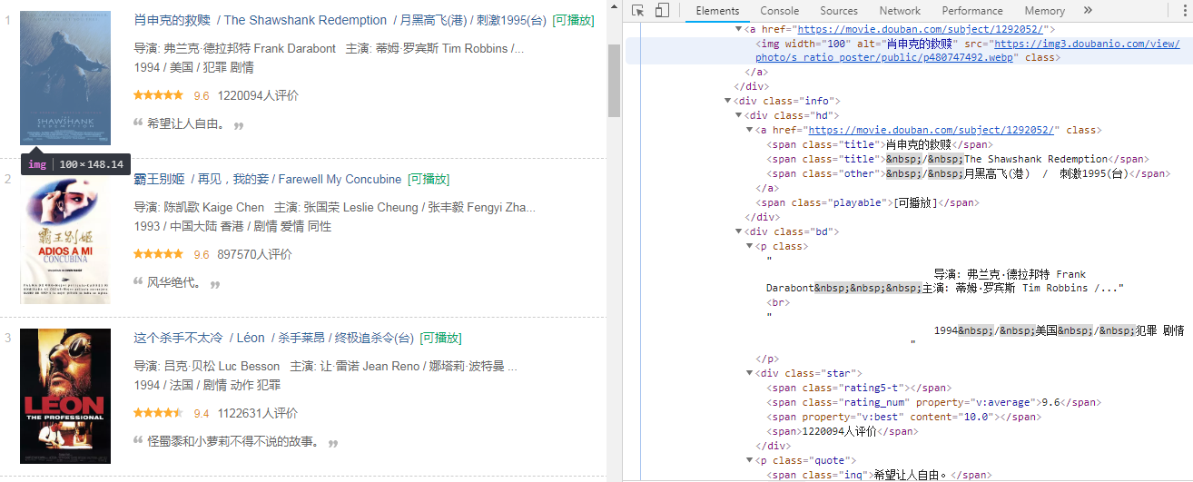
分析页面
借助Chrome开发者工具（F12）来分析网页，在Elements下找到需要的数据位置

Slide 7
编码规范
一般Python程序第一行需要加入
# -*- coding: utf-8 -*- 或者 # coding=utf-8
这样可以在代码中包含中文
在Python中，使用函数实现单一功能或相关联功能的代码段，可以提高可读性和代码重复利用率，函数代码块以def关键词开头，后接空格、函数标识符名称、圆括号()、冒号:，括号中可以传入参数，函数段缩进（Tab或四个空格，只能任选一种），return用于结束函数，可以返回一个值，也可以不带任何表达式（表示返回None）
Python文件中可以加入main函数用于测试程序
if __name__ == “__main__”:
Python使用#添加注释，说明代码（段）的作用

Slide 8



引入模块
模块（module）：用来从逻辑上组织Python代码（变量、函数、类），本质就是py文件，提高代码的可维护性。Python使用import来导入模块，如
import sys
主流程
✓获取数据、解析内容、保存数据

Slide 9

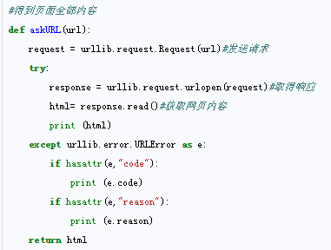
获取数据
Python一般使用urllib2库获取页面
获取页面数据
✓ 对每一个页面，调用askURL函数获取页面内容
✓ 定义一个获取页面的函数askURL，传入一个url参数，表示网址，如
https://movie.douban.com/top250?start=0
✓ urllib2.Request生成请求；urllib2.urlopen发送请求获取响应；read获取页面内容
✓ 在访问页面时经常会出现错误，为了程序正常运行，加入异常捕获try…except…语句

Slide 10
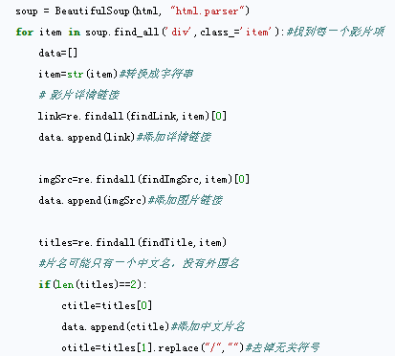
解析内容
对爬取的html文件进行解析
解析页面内容
✓ 使用BeautifulSoup定位特定的标签位置
✓ 使用正则表达式找到具体的内容

Slide 11
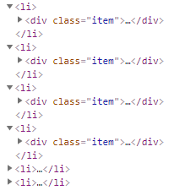
标签解析
Beautiful Soup
Beautiful Soup是一个库，提供一些简单的、python式的用来处理导航、搜索、修改分析树等功能，通过解析文档为用户提供需要抓取的数据。我们需要的每个电影都在一个<div>的标签中，且每个div标签都有一个属性class=“item”。
创建BeautifulSoup 对象，html为页面内容，html.parser是一种页面解析器
找到能够完整提取出一个影片内容的项，即页面中所有样式是item类的div

Slide 12
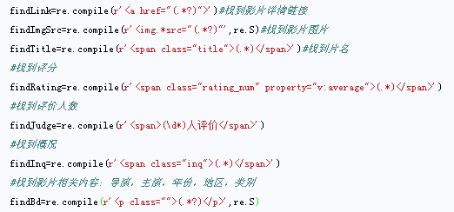
正则提取
正则表达式
正则表达式，通常被用来检索、替换那些符合某个模式（规则）的文本。正则表达式是对字符串操作的一种逻辑公式，就是用事先定义好的一些特定字符及这些特定字符的组合，组成一个“规则字符串”，这个“规则字符串”用来表达对字符串的一种过滤逻辑。Python中使用re模块操作正则表达式。

Slide 13
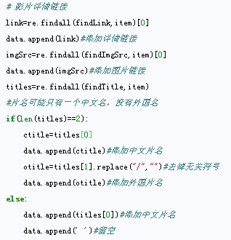
抽取数据
使用正则表达式抽取
对需要的项进行处理，包括影片详情、图片链接和电影名等
根据影片详情链接正则表达式抽取
根据图片链接正则表达式抽取
根据电影名正则表达式抽取

Slide 14
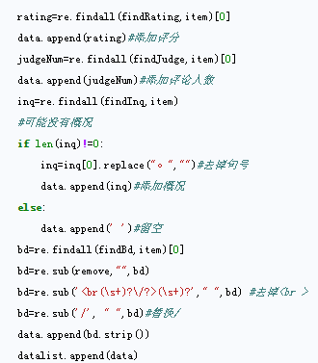
抽取数据
使用正则表达式抽取
对需要的项进行处理，包括评分、评价人数、电影说明、电影相关内容等。
根据评分正则表达式抽取
根据评价人数正则表达式抽取
根据电影说明正则表达式抽取
根据电影相关内容正则表达式抽取
data存储每一部电影抽取的结果
datalist存储所有电影解析结果

Slide 15

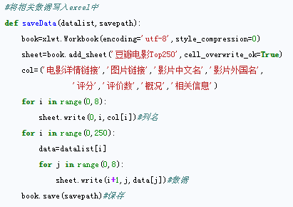
保存数据
Excel表格存储
利用python库xlwt将抽取的数据datalist写入Excel表格
调用
以utf-8编码创建一个Excel对象
创建一个Sheet表
往单元格写入内容
保存表格

Slide 16
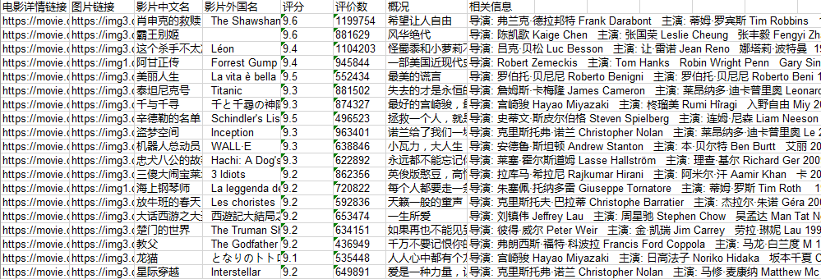
保存数据
Excel结果
电影详情链接、图片链接、影片中文名、影片外国名、评分、评价数等

Slide 17

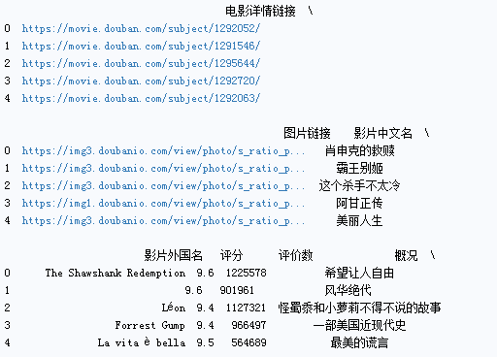
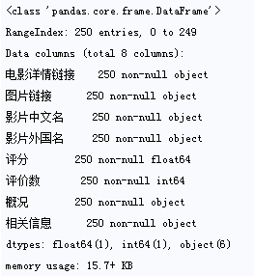
数据展示
查看数据基本信息
读取数据并展示

Slide 18
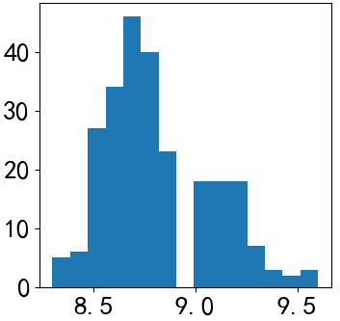
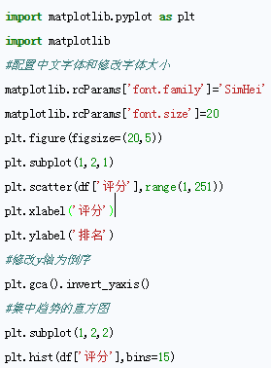
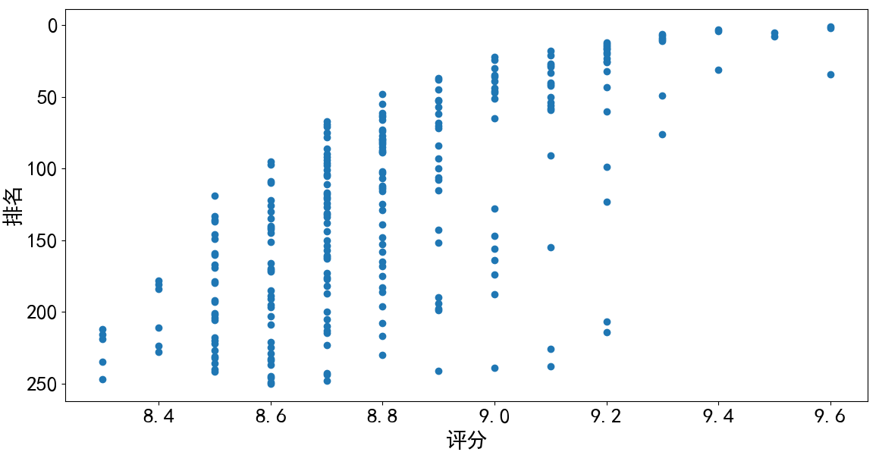
数据展示
评分和排名的关系

Slide 19
感谢聆听
有什么问题吗？

